Slide 1
homework_3 习题课
助教 尹利学
2019.12.17

Slide 2
一、建立学校的信息管理系统
存储内容：
学生的学号(具有唯一性)，姓名，性别，所在的系和修读的专业；
教师的工作证编号(具有唯一性)，姓名，职称和出生日期；
课程的编号(具有唯一性)，名称，类别代码和学分数。
约束：
一门课程可以分若干个班上课，每个班有一个主讲教师；
学生在选课时必须确定其所选课程的任课教师(即在由该教师担任主讲任务的班级上听课)；
系统需要记录学生的选课信息：所选课程以及该课程的主讲教师、选修时间(年份和学期)和成绩。
1.请画出该数据库系统的 E-R 模型图；
2.将上述E-R 模型转换成相应的关系模型，写出每个关系上的所有关键字

Slide 3
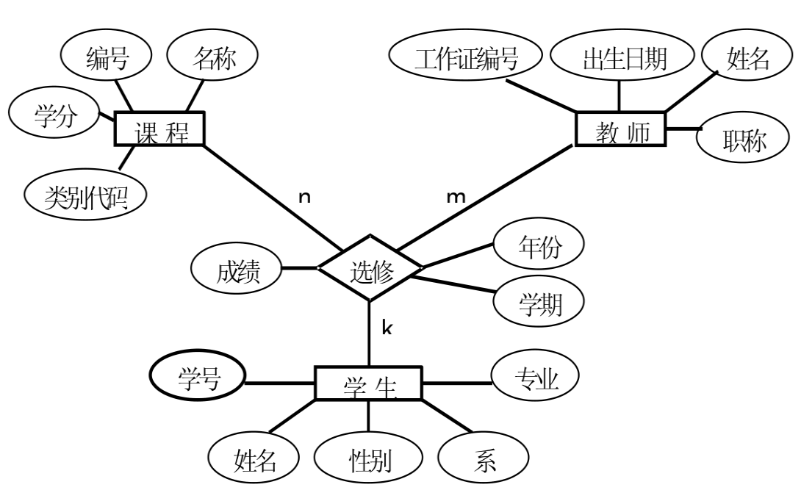
E-R 模型图

Slide 4
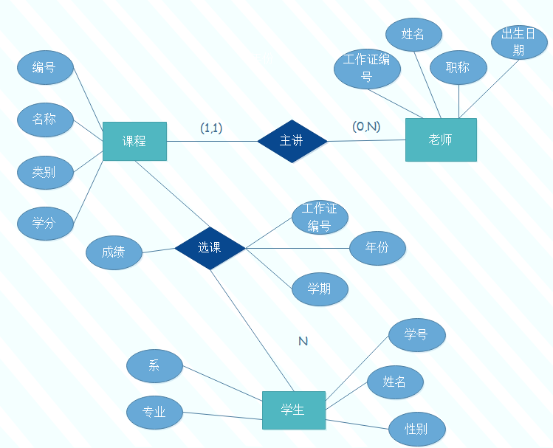
E-R 模型图

Slide 5
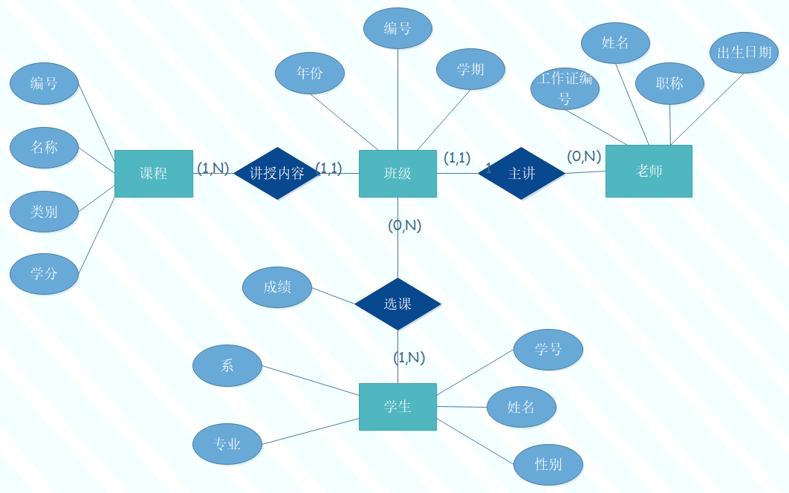
E-R 模型图
这里是（0，N）

Slide 6
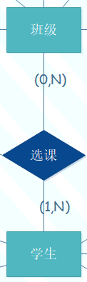
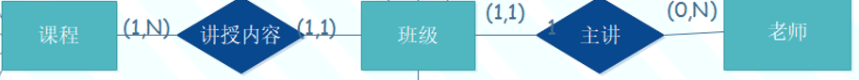
关系模型
学生（学号， 姓名，性别，院系，专业）
教师（工作证编号，姓名，职称，出生日期）
课程（编号，名称，类别，学分）
班级（班级编号，年份，学期，课程编号，工作证编号）
选课（班级编号，学号，成绩）

Slide 7
二、最小覆盖、关键字、规范化
设关系模式 R 上的函数依赖集 F 如下：
F = { A→BC, ABE→CDGF, C→GD, D→G, F→E }
请回答下面的四个问题：
1.计算 F 的最小覆盖(Minimal Cover)
2.给出关系模式 R 的候选关键字；
3.将关系模式 R 分解到满足 3NF，并具有无损联接性和依赖保持性；
4.上述的分解是否满足 BCNF？如果不满足 BCNF 的要求，请将其进一步分解到满足 BCNF。
Notes:
（1.右边单开 2.去除冗余 3.化简左边 4.合并）
（LRN方法）
（3NF：所有非主属性都不存在部分依赖于键；按最小覆盖分，得到依赖保持的分解，然后看是否是无损，否则添加键；最后看是否满足第三范式）
（看主属性）

Slide 8
计算 F 的最小覆盖(Minimal Cover)
F = { A→BC, ABE→CDGF, C→GD, D→G, F→E }
1.右边分解成单个属性
2.去除冗余
3.化简左边
4.合并
A →B, A →C,
ABE →C,
ABE →D,
ABE →G,
ABE →F
C →G,
C →D
D →G
F →E
A →B , A →C
ABE →F
C →D
D →G
F →E
A →B,
A →C,
AE →F
C →D
D →G
F →E
A →BC,
AE →F
C →D
D →G
F →E

Slide 9
二、最小覆盖、关键字、规范化
设关系模式 R 上的函数依赖集 F 如下：
F = { A→BC, ABE→CDGF, C→GD, D→G, F→E }
请回答下面的四个问题：
1.计算 F 的最小覆盖(Minimal Cover)
2.给出关系模式 R 的候选关键字；
3.将关系模式 R 分解到满足 3NF，并具有无损联接性和依赖保持性；
4.上述的分解是否满足 BCNF？如果不满足 BCNF 的要求，请将其进一步分解到满足 BCNF。
Notes:
（1.右边单开 2.去除冗余 3.化简左边 4.合并）
（LRN方法）
（3NF：所有非主属性都不存在部分依赖于键；按最小覆盖分，得到依赖保持的分解，然后看是否是无损，否则添加键；最后看是否满足第三范式）
（看主属性）

Slide 10
关系模式 R 的候选关键字
FDs：
L： A,
R： B, G
LR： C, D, E, F
N： 无
候选键：(A,E) (A,F)
A →BC,
AE →F
C →D
D →G
F →E

Slide 11
二、最小覆盖、关键字、规范化
设关系模式 R 上的函数依赖集 F 如下：
F = { A→BC, ABE→CDGF, C→GD, D→G, F→E }
请回答下面的四个问题：
1.计算 F 的最小覆盖(Minimal Cover)
2.给出关系模式 R 的候选关键字；
3.将关系模式 R 分解到满足 3NF，并具有无损联接性和依赖保持性；
4.上述的分解是否满足 BCNF？如果不满足 BCNF 的要求，请将其进一步分解到满足 BCNF。
Notes:
（1.右边单开 2.去除冗余 3.化简左边 4.合并）
（LRN方法）
（3NF：所有非主属性都不存在部分依赖于键；按最小覆盖分，得到依赖保持的分解，然后看是否是无损，否则添加键；最后看是否满足第三范式）
（看主属性）

Slide 12
分解到 3NF，无损联接和依赖保持
最小覆盖：{A →BC, AE →F , C →D , D →G , F →E}
候选键： (A,E) (A,F)
存在非主属性对键的部分函数依赖，不符合3NF
分解为(依赖保持)
R1(A,B,C) R2(A,E,F) R3(C,D) R4(D,G) R5(F,E)
是否是无损分解
R1(A,B,C) R2(A,E,F) R3(C,D) R4(D,G)
是否满足3NF

Slide 13
二、最小覆盖、关键字、规范化
设关系模式 R 上的函数依赖集 F 如下：
F = { A→BC, ABE→CDGF, C→GD, D→G, F→E }
请回答下面的四个问题：
1.计算 F 的最小覆盖(Minimal Cover)
2.给出关系模式 R 的候选关键字；
3.将关系模式 R 分解到满足 3NF，并具有无损联接性和依赖保持性；
4.上述的分解是否满足 BCNF？如果不满足 BCNF 的要求，请将其进一步分解到满足 BCNF。
Notes:
（1.右边单开 2.去除冗余 3.化简左边 4.合并）
（LRN方法）
（3NF：所有非主属性都不存在部分依赖于键；按最小覆盖分，得到依赖保持的分解，然后看是否是无损，否则添加键；最后看是否满足第三范式）
（看主属性）

Slide 14
BCNF？分解到满足 BCNF
满足3NF的分解：
R1(A,B,C) {A →BC}
R2(A,E,F) {AE →F , F →E}
R3(C,D) {C →D}
R4(D,G) {D →G}
是否满足BCNF？
BCNF: 若存在FD，X→Y，Y为任意不属于X的单一属性，X必为超键
分解为
R5(A,F) R6(E,F)

Slide 15
篮球联赛信息管理系统
球员与球队之间的‘签约’关系以及球队与球队之间的‘比赛’关系如下：
签约(姓名, 俱乐部名称, 开始日期, 结束日期)
比赛(比赛 ID, 日期, 比分, 主队名称, 客队名称)
约束：
姓名是球员的关键字，名称是俱乐部的关键字，比赛 ID 是一场比赛的关键字
每支球队都会打若干场主场比赛和客场比赛；
任意两支球队之间都可能会打多场比赛；
一支球队一天最多安排一场比赛；
一个运动员可以签多份合约(前一份合同结束，可以与原球队或其他球队签下一份合同) 但同一时期只能签一份合同
任务：
请给出每个关系上的最小函数依赖集；
请给出每个关系上的所有关键字
每个关系是否满足 3NF？不满足则分解，并满足无损连接、依赖保持

Slide 16
最小函数依赖集、候选键
一个运动员可以签多份合约 (前一份合同结束，可以与原球队或其他球队签下一份合同) 但同一时期只能签一份合同
签约(姓名, 俱乐部名称, 开始日期, 结束日期)
A B C D
函数依赖：AC →B , AC →D , AD →B , AD →C
最小覆盖：(姓名,开始日期) →(俱乐部名称,结束日期)
(姓名,结束日期) →开始日期
候选键： (姓名,开始日期) 、 (姓名,结束日期)

Slide 17
每支球队都会打若干场主场比赛和客场比赛；
任意两支球队之间都可能会打多场比赛；
一支球队一天最多安排一场比赛；
比赛(比赛 ID, 日期, 比分, 主队名称, 客队名称)
A B C D E
函数依赖： A →BCDE , BD →ACE , BE →ACD
最小覆盖： A →BCDE , BD →A , BE →A
候选键：比赛 ID、(日期,主队名称)、(日期,客队名称)

Slide 18
3NF？无损连接、依赖保持
3NF：若存在X →Y，Y是任意的单个的非主属性，则X必为超键
签约(姓名, 俱乐部名称, 开始日期, 结束日期)
非主属性：俱乐部名称
比赛(比赛 ID, 日期, 比分, 主队名称, 客队名称)
非主属性：比分
两者均满足3NF

Slide 19
期末考试监考安排系统
存储信息
每一门课程的课程号（具有唯一性）、课程名；
每一位教师的工作证编号（具有唯一性）、姓名；
一场考试的考试日期、考试教室、开始时间、结束时间
规定
每一门课的期末考试只安排一场，可分在多个教室中同时进行，在每个教室中可安排多个监考老师；
每门课可以有多个主讲教师，考试时所考课程的主讲教师都要到场承担主考任务，并在该门课程的所有考场（教室）之间进行巡视；
同一时间段，一个老师只能承担一门课程的主考任务或某间教室的监考任务；
同一时间段，一间教室中只能安排一门课程的考试
问题
E-R 模型图；
转换成相应的关系模型；
写出每个关系上的最小函数依赖集、关键字、最高能够满足到第几范式

Slide 20
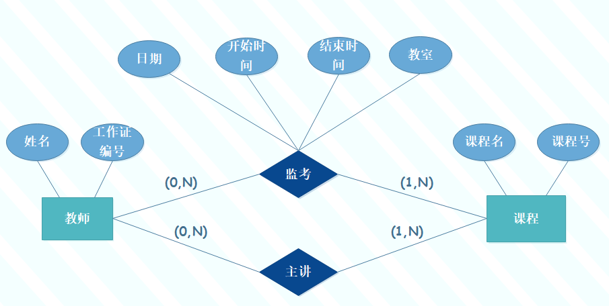
E-R 模型图、关系模型
教师（工作证编号，姓名）
课程（课程号，课程名）
主讲（工作证编号，课程号）
监考（工作证编号，课程号，日期，开始时间，结束时间，教室）

Slide 21
最小函数依赖集、关键字、规范化
教师（工作证编号，姓名）BCNF
课程（课程号，课程名）BCNF
主讲（工作证编号，课程号）BCNF
监考（工作证编号，课程号，日期，开始时间，结束时间，教室）
A B C D E F
ACD →F CDF →B B →CDE
ACE →F CEF →B
(工作证编号，课程号)、(工作证编号，日期，开始时间)
、(工作证编号，日期，结束时间)
存在B →CDE，非主属性F只依赖于候选键，所以是3NF

